Slide 1

Practica de Salud
Ansley Blomberg

Slide 2
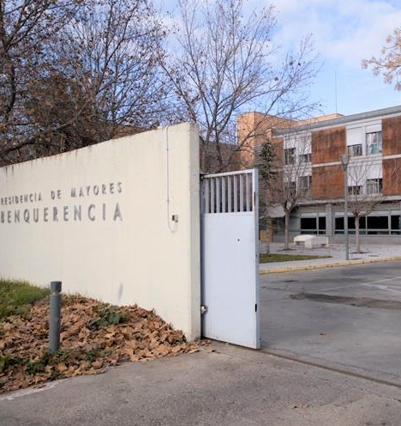
Introducción
El lugar: La Residencia de Mayores Benquerencia de Toledo
Tiene una enfermería, terapia física y terapia ocupacional.
Los pacientes o residentes son personas mayores que necesitan que alguien les ayude a cuidarlas.

Slide 3
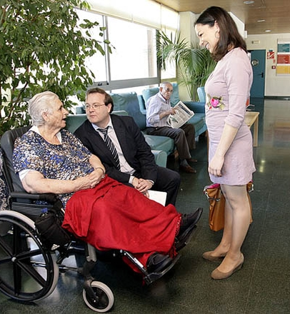
Los Competencias Básicas Para Ingresar a Estudiantes de Medicina
Comunicación oral
Habilidades de comportamiento humano
Competencia cultural

Slide 4
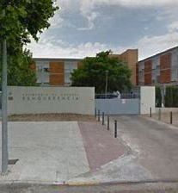
Mi Dia en Este Centro De Prácticas
Observamos a las enfermeras en la enfermería.
Ayudamos a los residentes a desayunar.
Observamos y ayudamos con terapia física y ocupacional

Slide 5

Conciencia intercultural
La proporción enfermera / paciente
Los medicamentos
El horario

Slide 6
Los Conclusiones
A través de esta practica y este clase, aprendí mucho sobre el sistema sanitario español.
Comparar dos hospitales similares de diferentes culturas me enseñó mucho con respecto a la atención al paciente y la estructura del hospital.

